Slide 1

Інформатика.
5 клас
Тема 3. Графічний редактор
За підручником авторського колективу Н.В. Морзе, О.В. Барна, В.П. Вембер, О.Г. Кузьмінська, Н.А. Саражинська
Робота вчителя Кравчук Г.Т., СЗШ І – ІІІ ступенів №8 м. Хмельницького

Slide 2
Встановіть відповідність
Комбінації «швидких клавіш» для роботи з буфером обміну
1 | Вирізати | А | Ctrl+V
2 | Копіювати | Б | Ctrl+X
3 | Вставляти | В | Ctrl+C
Правильні відповіді:
1 – Б
2 – В
3 - А

Slide 3

Гра «Веселий дощ»
1). У чому відмінність між інструментами Виділення та Виділення довільної області
2). Які дії можна виконувати над виділеним фрагментом зображення?
3). Як змінити розміри виділеного фрагмента зображення?
4). Для чого призначений буфер обміну?
5). Чим відрізняються команди Копіювати і Вирізати?
6). Яким чином перемикається мовний режим клавіатури?
7). Комбінація яких клавіш дозволяє скасувати останні дії?
1
2
3
4
5
6
7

Slide 4


Зверніть увагу на текст сторінок журналів!
Чи можна щось подібне зробити у середовищі графічного редактора?

Slide 5


§22. Додавання тексту до зображення

Slide 6

ТИ ДІЗНАЄШСЯ:
Які властивості можуть мати символи
Я додати текст до зображення у графічному редакторі
Як змінити значення властивостей символів

Slide 7

Текст складається з різних символів:
БУКВ
ЦИФР
РОЗДІЛОВИХ ЗНАКІВ

Slide 8
Що ж таке Шрифт та Символи ?
Символи — це об’єкти, які мають властивості, їх розмір, колір та форму
Шрифт — це повний набір друкарських символів певної форми, за допомогою яких можна подавати текстові дані
Σ
≤
©
↕
£
ø
¥
σ
∑
℗
Ω
ω
µ
Ǽ
ǿ
≠
€

Slide 9
Шрифт
Шрифт
Шрифт
Форма символів визначається обраним шрифтом.
Шрифт – це повний набір друкарських символів певної форми.
Шрифт
Шрифт
Шрифт
Шрифт
Шрифт

Slide 10

Процес додавання тексту в будь-якому середовищі складається з кількох кроків, зокрема може бути таким:
Визначити місце, з якого слід починати вводити текст
Задати властивості символів, що входять до тексту
Ввести текст із клавіатури
Підтвердити закінчення

Slide 11

Нахил і товщина літер визначається їх накресленням:
прямим (звичайним),
напівжирним,
курсивом напівжирним.
курсивом (похилим),
символи можуть бути підкреслені,
символи можуть бути закреслені.
Властивість символів | Значення властивостей | Вигляд
Накреслення | Пряме | Весна
 | Напівжирне | Весна
 | Курсив | Весна
 | Напівжирний курсив | Весна
Колір | Червоний | Весна
 | Синій | Весна
Ефекти | Підкреслений | Весна
 | Закреслений | Весна

Slide 12
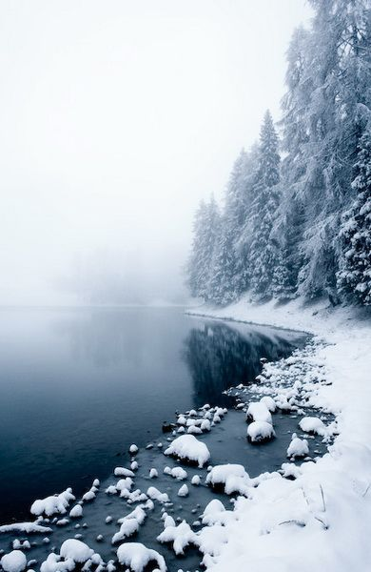

Якщо до всіх символів слова “Зима” застосовувати певні властивості, його вигляд може бути різним
Властивість символів | Значення властивості | Вигляд
Накреслення | Пряме | Зима
 | Напівжирне | Зима
 | Курсив | Зима
 | Напівжирний курсив | Зима
Колір | Червоний | Зима
 | Синій | Зима
Ефекти | Підкреслений | Зима
 | Закреслений | Зима

Slide 13

Найуживанішими при роботі з текстом на комп'ютері в різних середовищах є шрифти з назвами Arial, Times New Roman
Arial
Franklin Gothic Book
Book Antiqua
Аа Бб Вв Гг Дд Ее Єє Жж Зз Ии Іі
Times New Roman
Аа Бб Вв Гг Дд Ее Єє Жж Зз Ии Іі
Аа Бб Вв Гг Дд Ее Єє Жж Зз Ии Іі
Аа Бб Вв Гг Дд Ее Єє Жж Зз Ии Іі

Slide 14

До уваги!
Властивості символів у графічному редакторі можна задати як до початку введення тексту, так і після, але тільки якщо навколо тексту ще відображений пунктирний прямокутник.

Slide 15
Алгоритм вставляння тексту до зображення

Slide 16

Практичні завдання
Вправа 1. Листівка
Завдання. У файлі Листівка, що зберігається в папці Зображення, додай до зображення текст із привітанням. Зміни значення властивостей символів за завданням.
1. Відкрий у середовищі графічного редактора Paint файл листівка, що зберігається в папці
Графічний редактор на Робочому столі.
2. Вибери інструмент Текст (іконка)
3. Виділи за допомогою протягування мишею ділянку в нижній частині зображення для введення тексту привітання.
4. У групі Шрифт на вкладці Текст стрічки встановити такі значення властивостей символів:
шрифт - Times New Roman,
розмір символів - 28,
накреслення - напівжирний курсив.
На палітрі для основного кольору обери блакитний.
5. Введи із клавіатури відповідний текст.
6. Клацни лівою кнопкою миші за межами виділеної частини.
7. Збережи документ із тим самим іменем у папці Зображення.
Текст вписувати
сюди

Slide 17
Практичні завдання
Вправа 2. Словник
Завдання. У файлі Словник, що зберігається в папці, додай назви фруктів, зображених на малюнках, українською та англійською мовами
Інструктаж на ст. 180 підручника
Текст вписувати
сюди

Slide 18
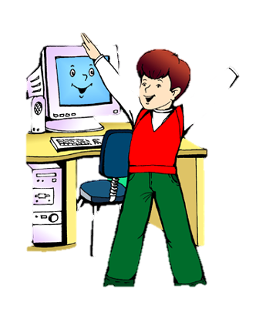
Фізкультхвилинка

Slide 19
Практичні завдання
Вправа 3. Равлик і черепаха
Завдання. У файлі Равлик і черепаха додай текст, щоб відобразити діалог.
Інструктаж на ст. 180-181 підручника
Текст вписувати
сюди

Slide 20
Творче завдання
У графічному редакторі Paint створити новий файл.
Намалювати сонечко, в центрі якого написати своє ім'я. Поруч надрукувати кольорами веселки сім рис свого характеру, щоразу змінюючи параметри шрифту.
Зберегти рисунок у власній папці з ім'ям файла Характер.
Іра
Гарна
Розумна
Добра
Вихована
Щедра
Доброзичлива
Працьовита

Slide 21
Обговорення вивченого
Коментоване виконання завдання з рубрики “Обговорюємо” ст. 181
Як працювати із завданнями цієї рубрики?

Slide 22
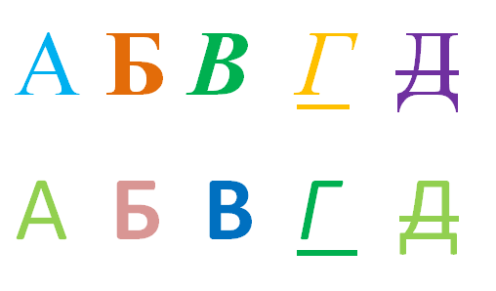
Працюємо в парах
Вправа 2 (ст.182).
Визначте, які властивості спільні, а які відмінні для кожної пари літер, розташованих у першому та другому рядку на малюнку. Назвіть по черзі значення цих властивостей для кожної з літер.

Slide 23
Гра «Чи зможу я допомогти?»
1. Марійка дуже любить малювати в середовищі графічного редактора. Щоб малюнок був бездоганним, часто використовує інструмент Масштаб.
Ось і цього разу дівчинка збільшила масштаб, щоб акуратно зробити напис до свого малюнка. Але виявилося, що кнопка інструмента Текст не натискається…
Допоможіть Марійці розв'язати проблему.
2. Петрик хотів додати до малюнка напис із заданими властивостями. Але Панель атрибутів тексту не відображаються.
Чому? Що потрібно зробити?

Slide 24
Повторюємо
Доповни схему можливими значеннями накреслення символів відповідно до вигляду літери А.
Основні властивості символів
Шрифт
Колір
Розмір
Накреслення
А
А
А
А

Slide 25

Словничок
Властивості символів
Накреслення
Шрифт
Розмір

Slide 26

Домашнє завдання
Читати § 22
Виконати вправу 1, 3
Розв'язати головоломку ст. 182
Оцінити свої знання та вміння за допомогою тверджень на ст. 181, 183
Творче завдання «Характер». Скласти розповідь про характер інструментів графічного редактора. Який інструмент найпрацьовитіший, найкумедніший, який – найкращий фантазер, а який завжди приходить на допомогу?

